Slide 1
Nuevos criterios de muerte embrionaria temprana
Dr. Luis Carlo Maldonado Martínez R2Rx

Slide 2
Primer Trimestre Anormal Estadística
15% embarazos clínicamente conocidos se abortan
Sangrado o hemorragia es motivo frecuente de consulta (30%)
UTV= auxiliar en el Dx (vitalidad presente = Px favorable a 90 %)

Slide 3
Objetivos de USG del primer trimestre
Visualización y localización del SG
Embarazo intrauterino o ectópico
Identificación precoz de la muerte embrionaria
Gestación anembriónica
Determinar numero de embriones
Estimacion de la edad getacional
Dx precoz de anomalias fetales y embrionarias
Saco vitelino anomalo

Slide 4
Saco gestacional
Momento de aparición
35 */- 2 días de edad menstrual
1000 mUI sub hCG (TV)
3600 mUI sun HCG (TA)

Slide 5
Saco gestacional
Implantación exéntrica
Medir diámetro medio del saco gestacional
Medir interfase sólido-líquido
Crece 1.1 mm al día

Slide 6
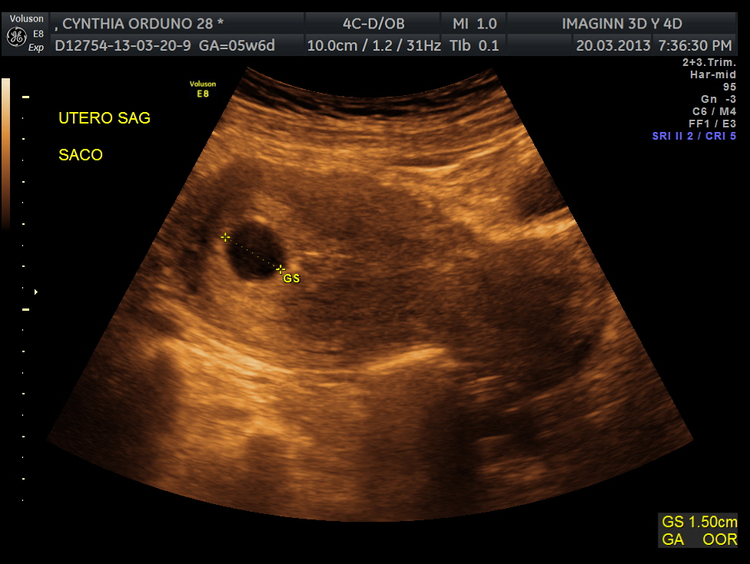

Slide 7
Saco vitelino
Anillo ecogénico con centro anecoico
Momento de aparición:
5 sem amenorrea (TV)
6 sem amenorrea (TA)
DSM 8-13 mm (TV)
DSM 20 mm(TA)
Sub B hCG 7600 mUI/ml
Mide entre 3 y 6 mm

Slide 8
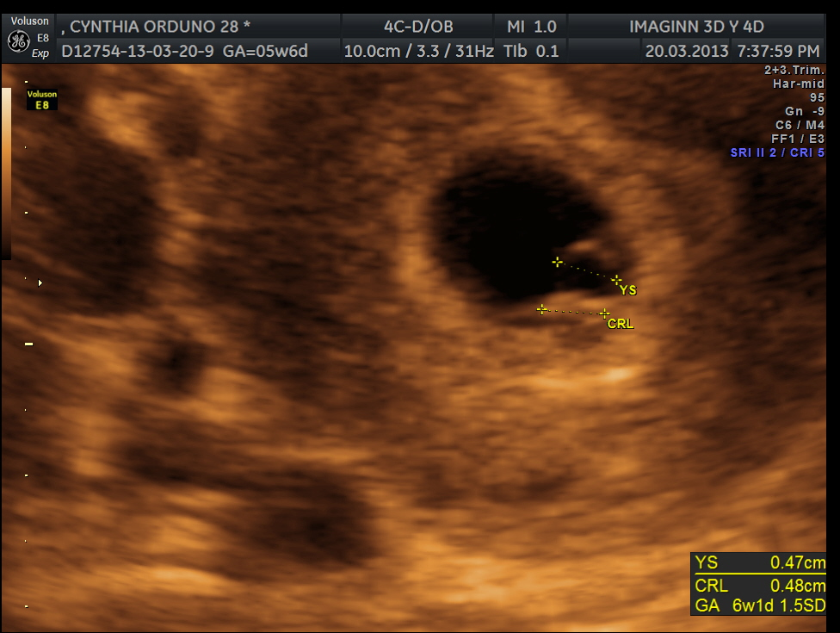

Slide 9
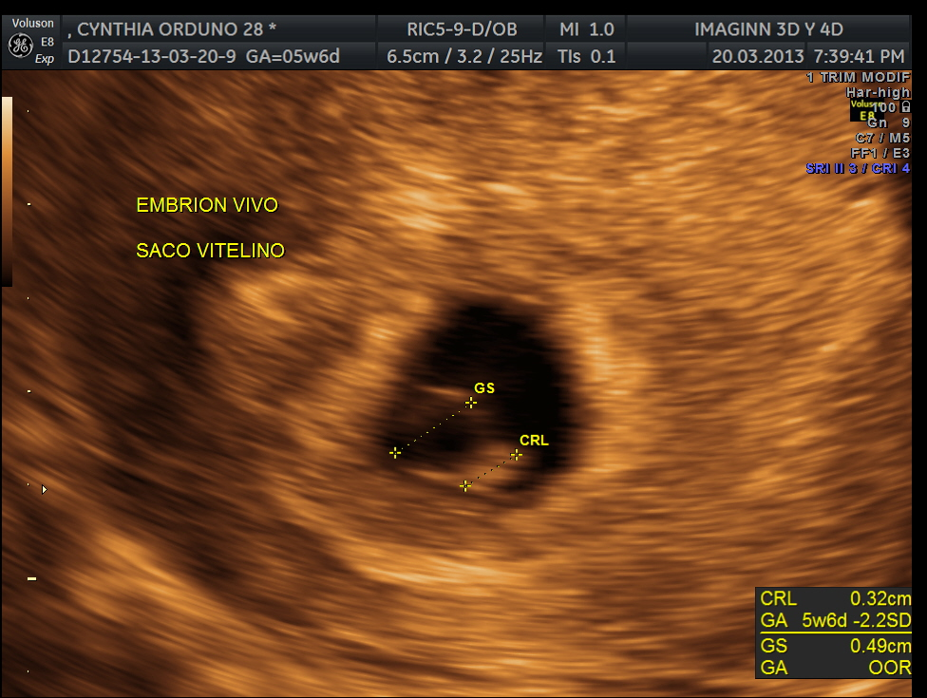
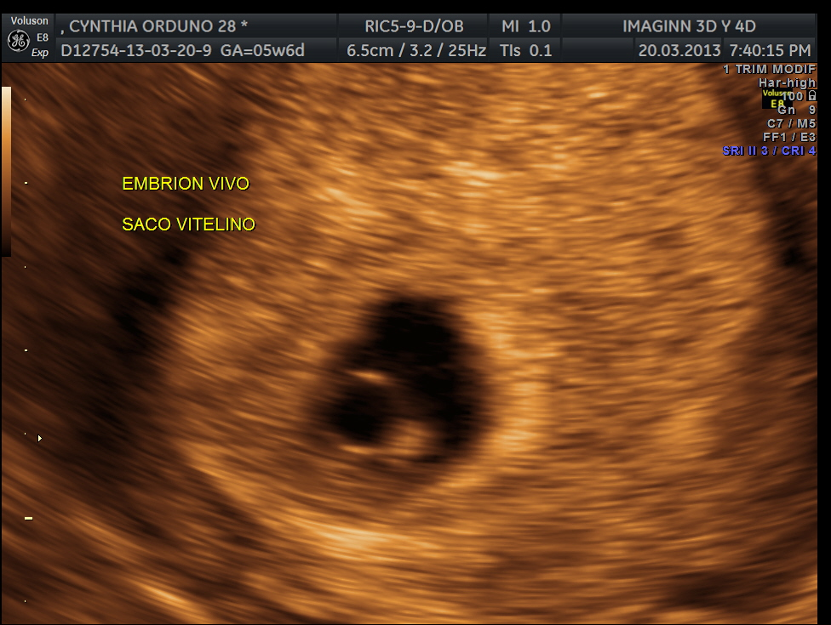

Slide 10
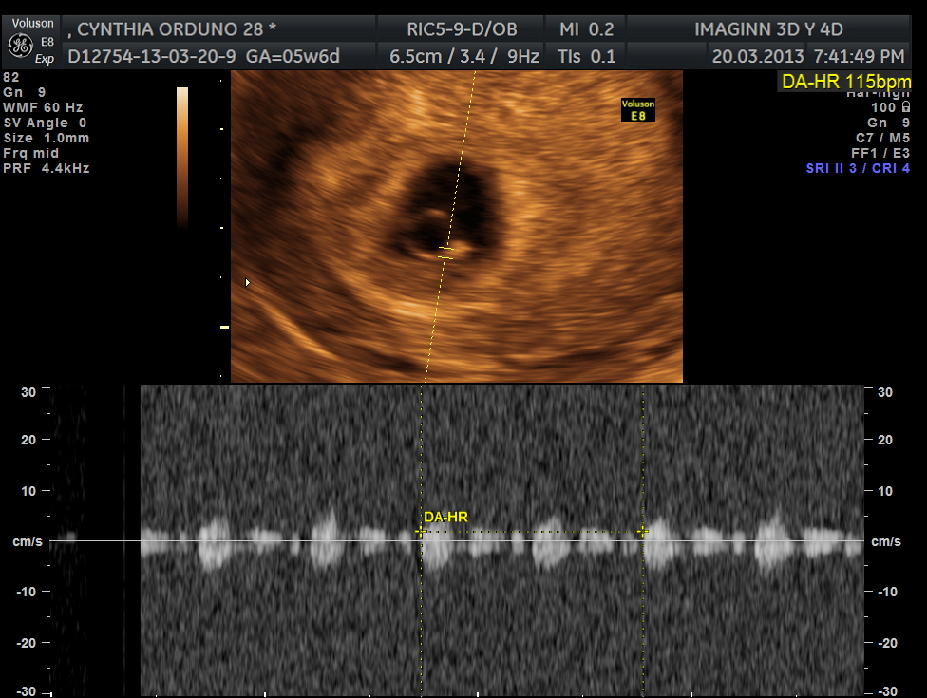

Slide 11
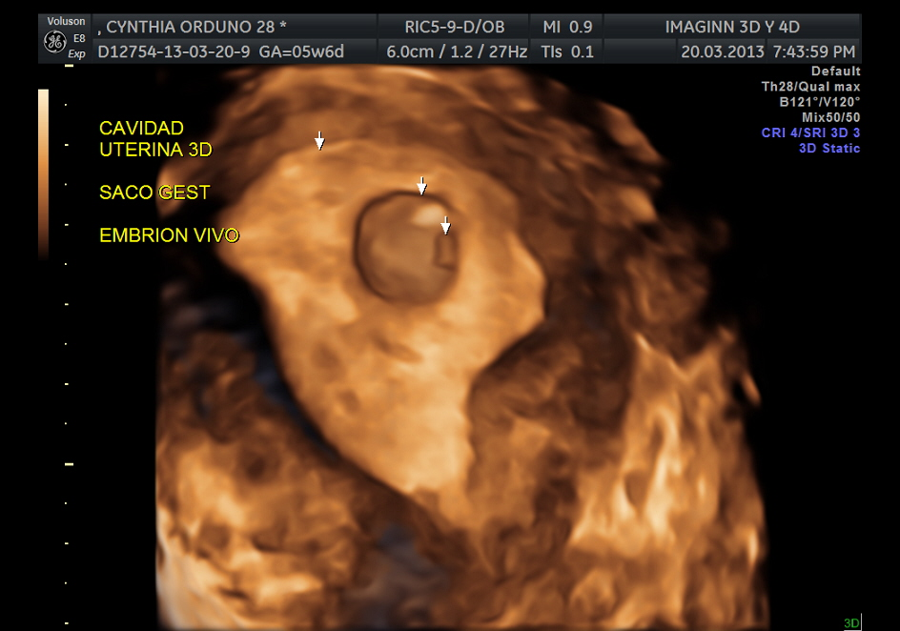

Slide 12
Actividad cardiaca
Se debe visualizer cuando aparece el embrión

Slide 13
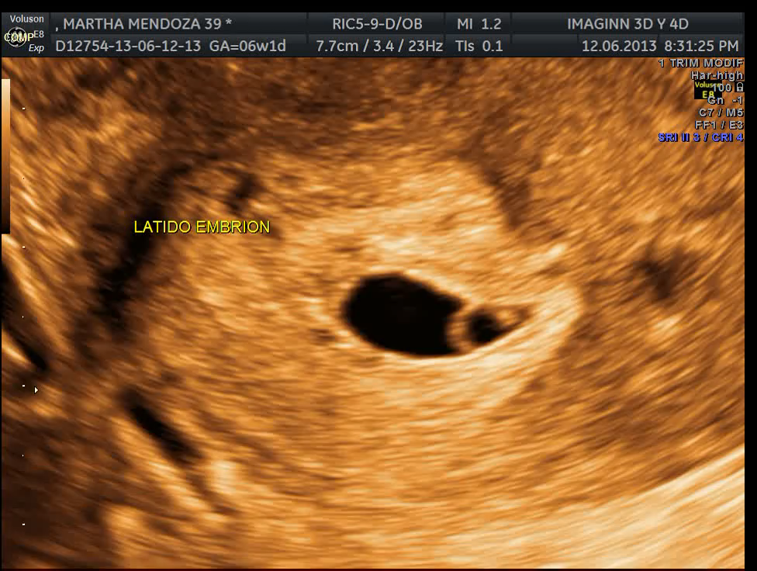

Slide 15
Frecuencia cardíaca en el primer trimestre
5 semanas: 100 lpm
9 semanas: 170 lpm
12 semanas: 120 lpm
Frecuencia cardíaca < 90 lpm MUY MAL PRONOSTICO

Slide 16
Los criterios para diagnosticar un embarazo no viable en el primer trimestre deben eliminar la posibilidad de cualquier resultado falso positivo.
Notes:
O sea tener una especificidad del 100%

Slide 17
Terminología del primer trimestre
Viable:
Un embarazo que puede potencialmente resultar en un producto vivo.
No viable:
Embarazo que no puede resultar en un producto vivo
Embarazo intrauterino de viabilidad dudosa:
Con saco gestacional sin latido pero sin encontrar datos concretos de falla.
Embarazo de ubicación incierta:
El que tiene prueba de orina o embarazo positiva pero no se encuentra embarazo en cavidad endometrial o ectopico en el US.
Notes:
No viable: Ectopicos y fallidos.

Slide 18
Pruebas diagnósticas de embarazo
Gonadotropina coriónica humana:
Positiva después de 5 mlU/ml
Ultrasonido

Slide 19
Cuando se encuentra una imagen líquida oval o redondeada en la cavidad endometrial con una prueba de embarazo positiva se debe pensar en un embarazo intrauterino.
El saco vitelino se observa a las 5 ½ semanas y el corazón latiendo a las 6 semanas.

Slide 20
Notes:
A: 5 semanas de gestación muestra una imagen redondeada, anecoica.
B: 4 semanas después muestra un producto de aproximadamente 9 semanas.

Slide 21
Uso de la longitud craneocaudal como criterio
Criterio anterior:
Longitud de 5 mm sin actividad cardíaca= embarazo no viable.
Especificidad del 90-100%.
Criterio Actual:
Longitud de 7 mm sin actividad cardíaca= embarazo no viable.
Especificidad del 100%
Variabilidad entre exploradores es de +/- 15%
Notes:
Imagen muestra 7.1 mm sin actividad cardiaca

Slide 22
Uso del diámetro del saco gestacional para criterio de no viabilidad
Criterio anterior:
Diametro de 16 mm= No viabilidad
Especificidad del 88-100%
Criterio actual:
Diametro de 25 mm= No viabilidad
16-25 mm= Sospecha de no viabilidad
La variabilidad entre exploradores es de +/- 19%

Slide 23
Notes:
En promedio 27.7 mm (197+35.4+28.1/3)

Slide 24
Guias para embarazo no viable diagnósticado por USTV en mujeres con embarazo intrauterino
Embarazo fallido | Sospecha de embarazo fallido (no diagnóstica) Reevaluar una semana después
Longitud craneo-caudal > 7 mm sin latido cardiaco (antes 5 mm) | Longitud craneo-caudal < 7 mm sin latido cardiaco
Saco gestacional > 25 mm sin embrión (antes 16 mm) | Saco gestacional 16-24 mm sin embrión
Ausencia de embrión con latido > 2 semanas de un escaneo con saco gestacional y sin saco vitelino. | Ausencia de embrión con latido de 7 a 13 días de un escaneo con saco gestacional y sin saco vitelino.
Ausencia de embrión con latido 11 días de un escaneo con saco gestacional y con saco vitelino. | Ausencia de embrión con latido de 7-10 días de un escaneo con saco gestacional y con saco vitelino.
 | Ausencia de embrión 6 semanas después de la FUM
 | Amnios vacio
 | Saco vitelino alargado (7 mm)
 | Saco gestacional pequeño en relación al tamaño del embrión (< 5 mm de diferencia entre el diámetro del saco y la longitud craneo caudal)

Slide 25
Notes:
La primer imagen muestra un saco gestacional con un saco vitelino dentro, la segunda tomada 2 semanas después muestra ausencia de embrión.

Slide 26
Guias en relación a la posibilidad de embarazo intrauterino viable en embarazo de localización incierta
US con cavidad uterina sin fluido, así como anexos normales.
Una medida de hCG no distingue entre embarazo ectópico e intrauterino (viable o no viable)
hCG < 3000 mlU/ml: No se debe usar metrotexate u otros métodos, por tener un riesgo de 2% de embarazo intrauterino.
hCG >3000 mlU/ml: 0.5% de probabilidad de embarazo intrauterino, se recomienda un control con hCG y US 48 horas después.
Sin US hecho:
Los niveles de hCG en embarazos ectópicos son variables <1000mlU/ml y no preciden ruptura de embarazo ectópico, indicado el US.

Slide 27
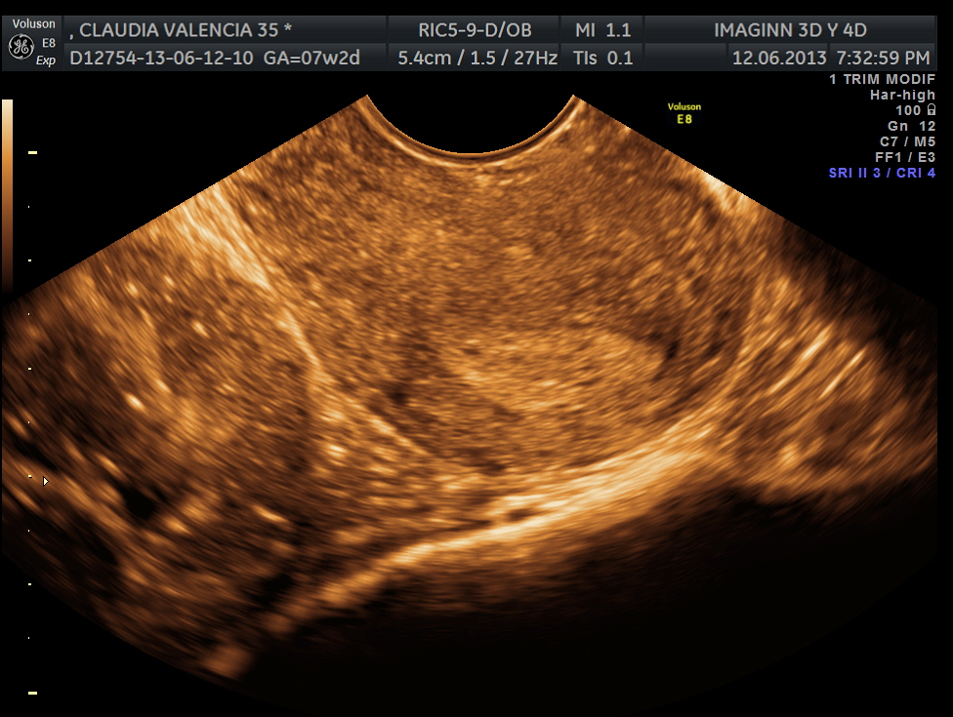

Slide 28
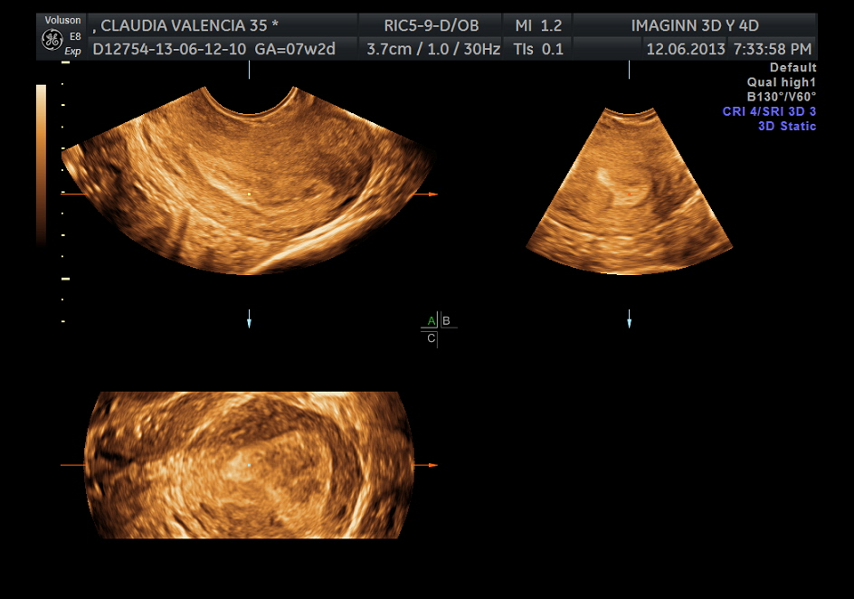

Slide 29
CASO 1

Slide 30
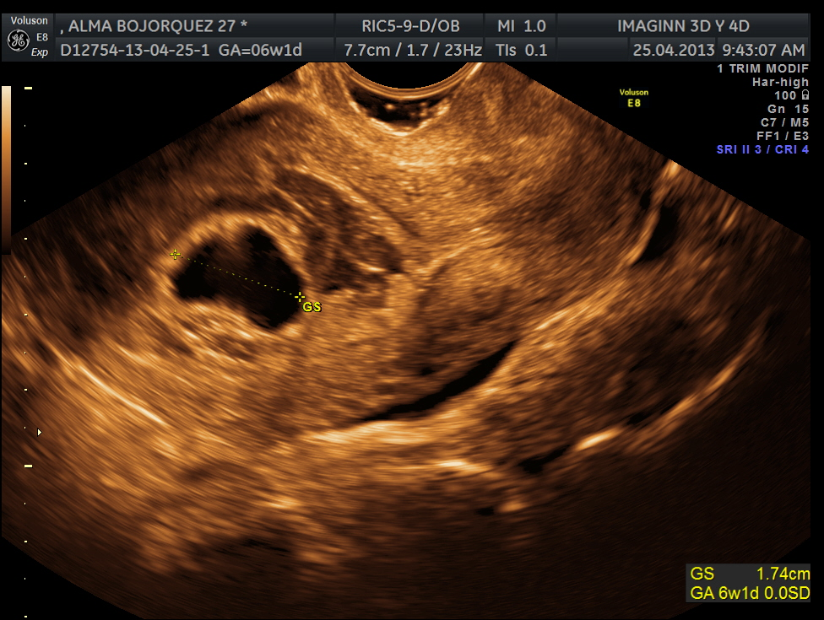

Slide 31
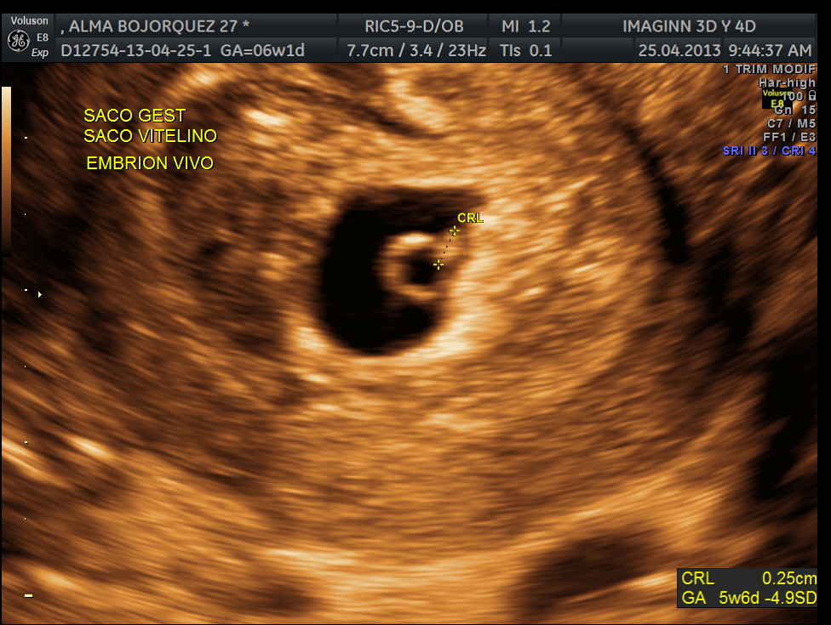

Slide 32
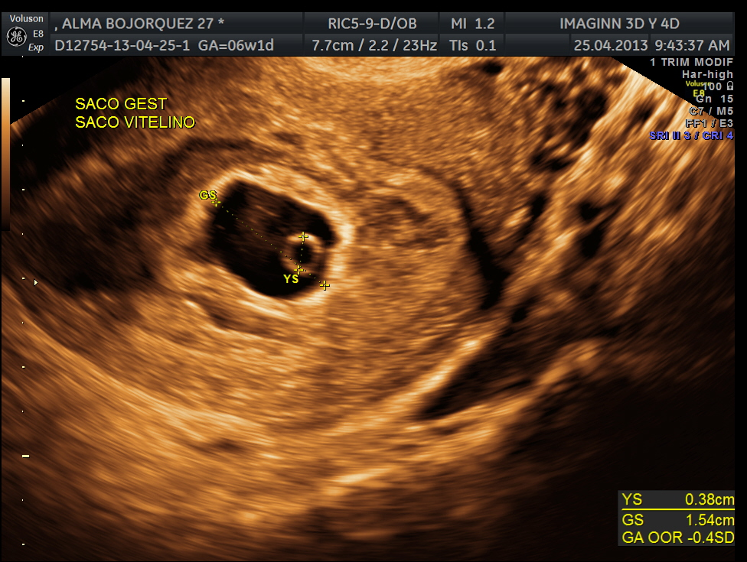

Slide 33
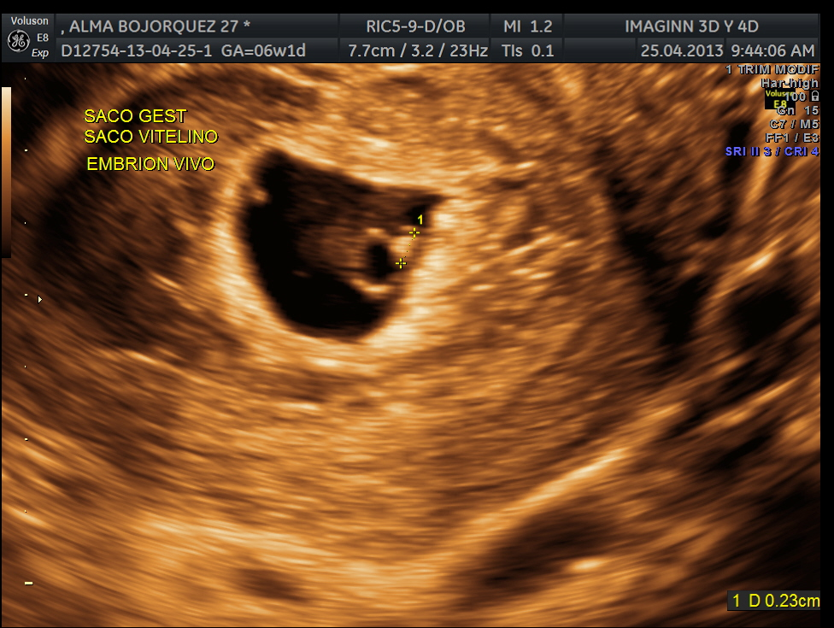

Slide 34
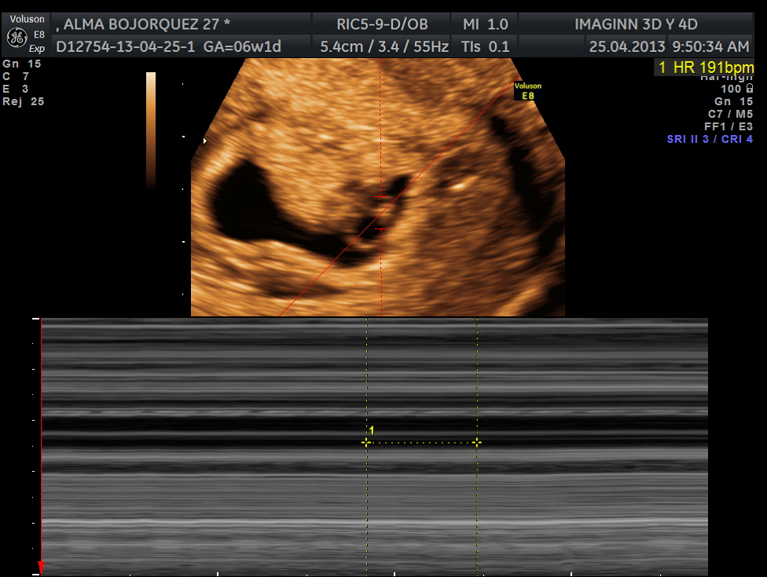

Slide 35
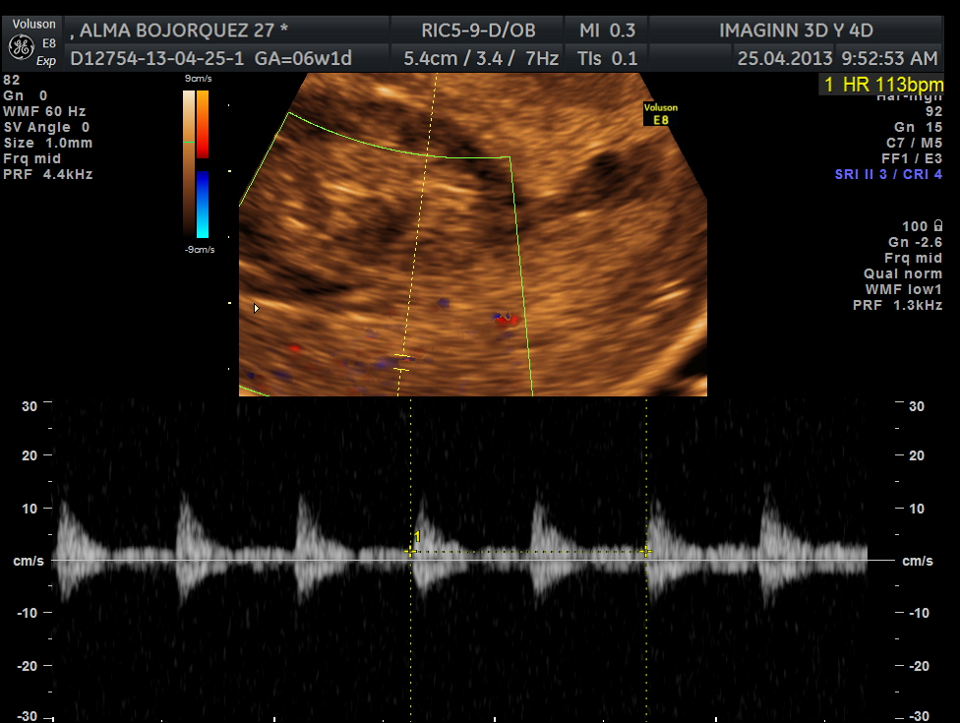

Slide 36
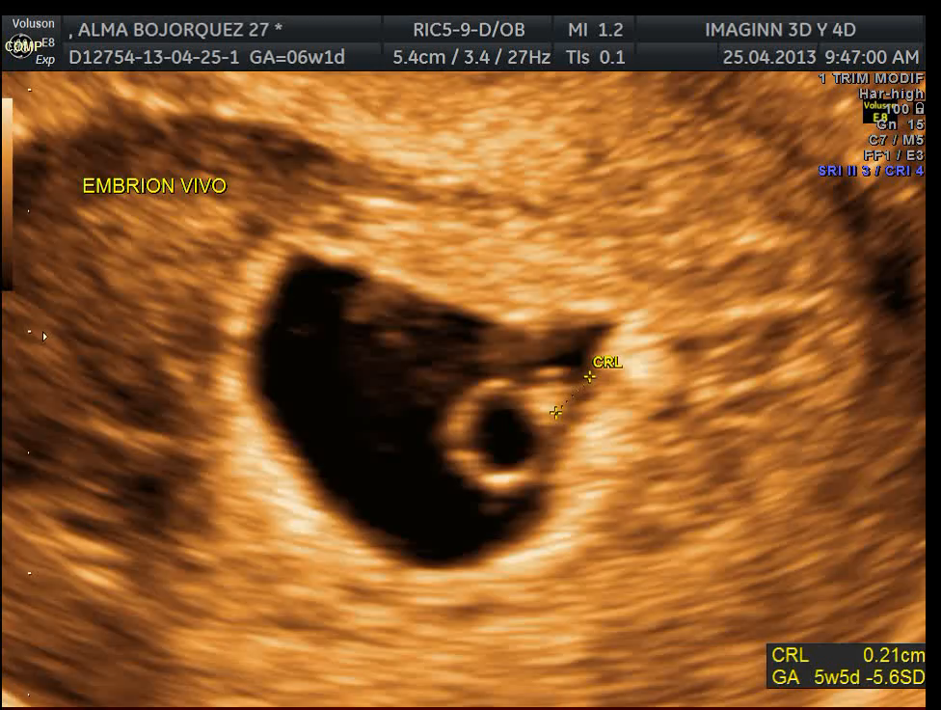

Slide 37
CASO 2

Slide 38
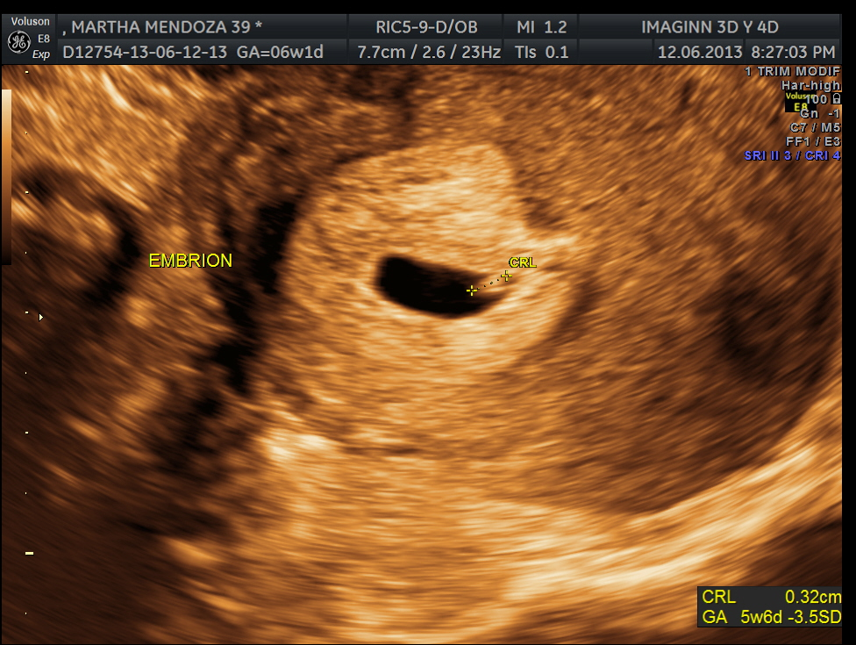

Slide 39
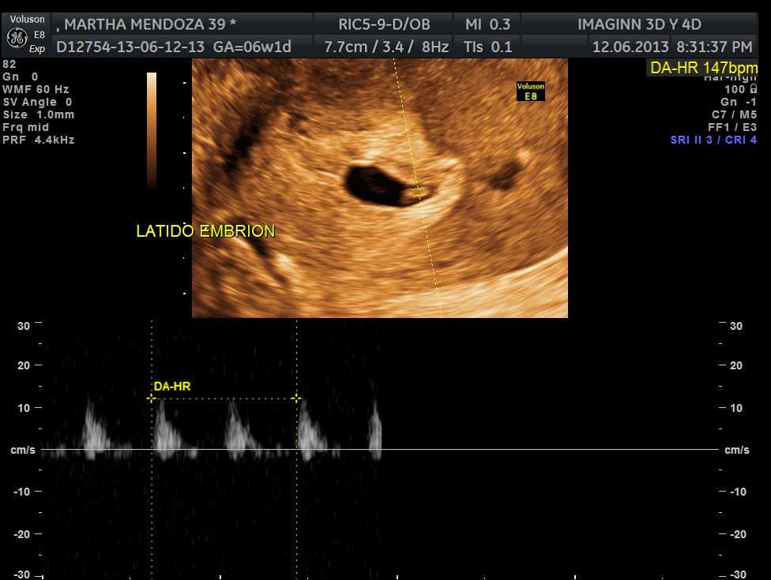

Slide 40
CASO 3

Slide 41
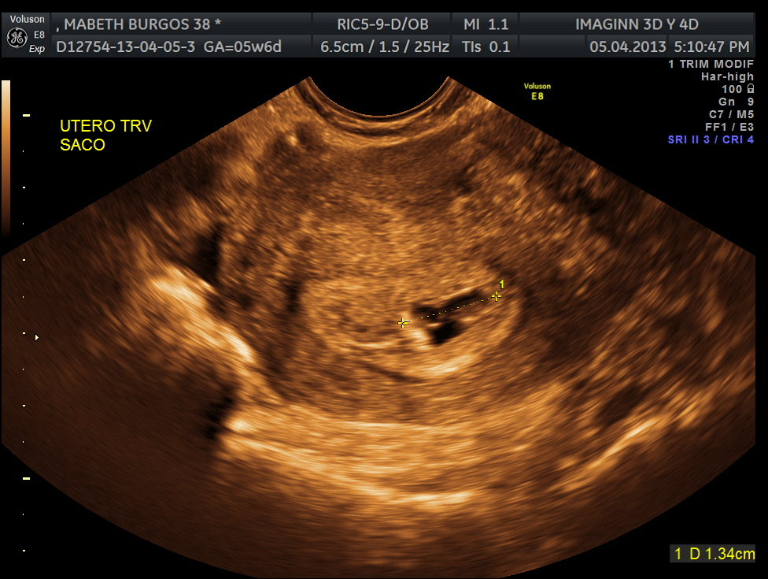

Slide 42
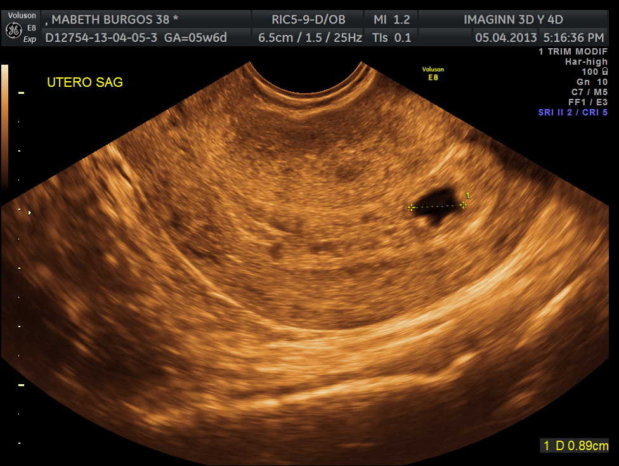

Slide 43
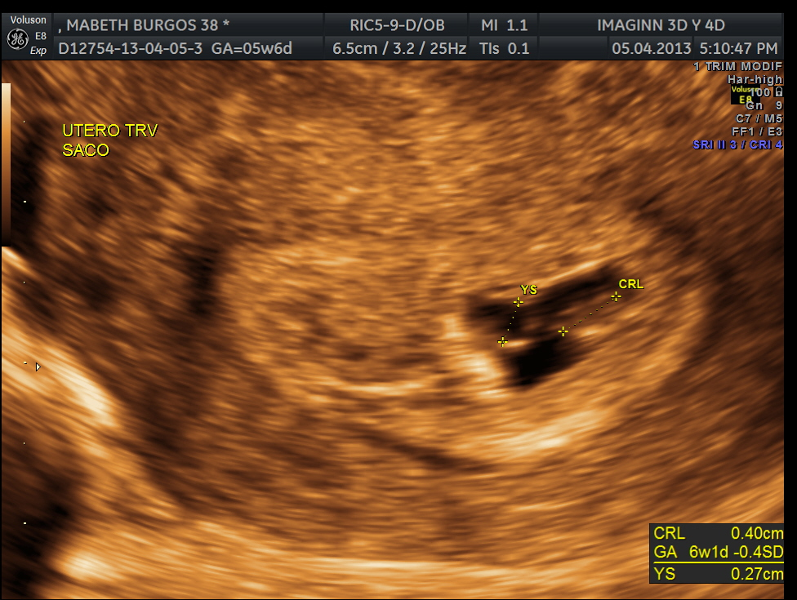

Slide 44
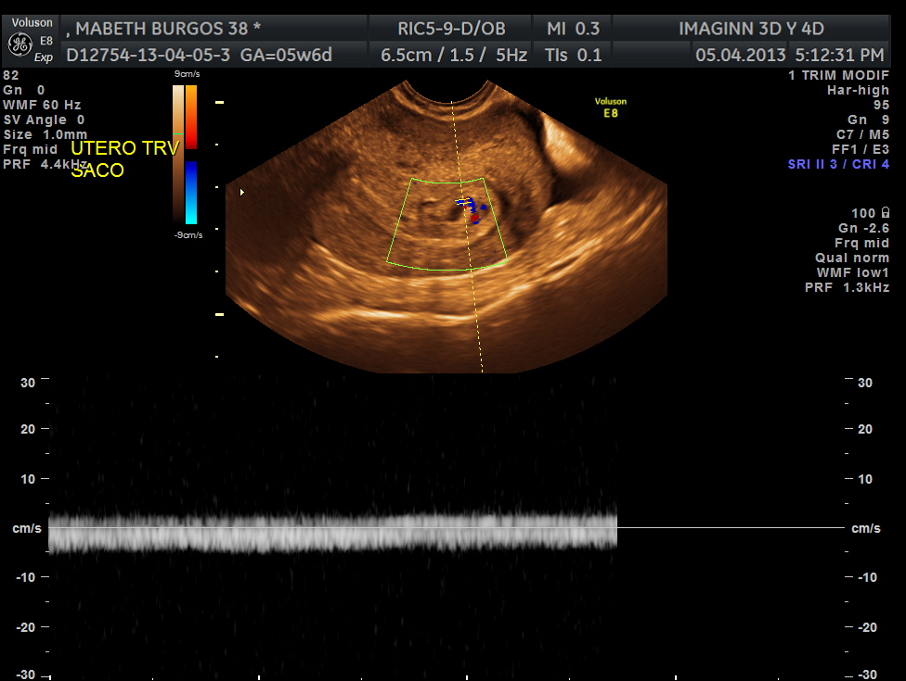

Slide 45
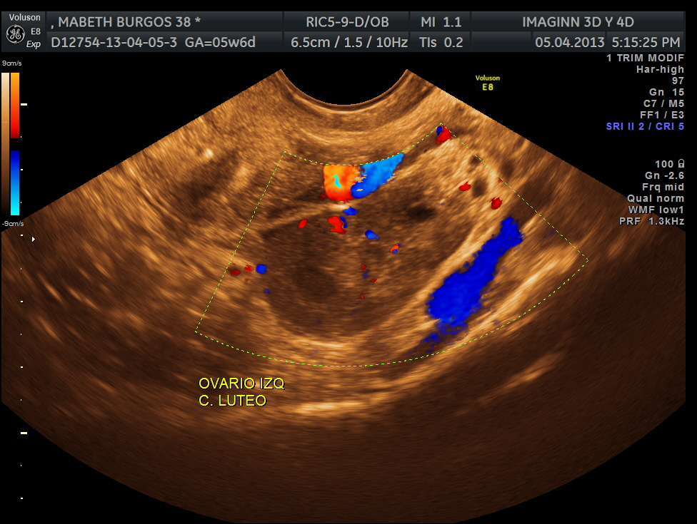

Slide 46
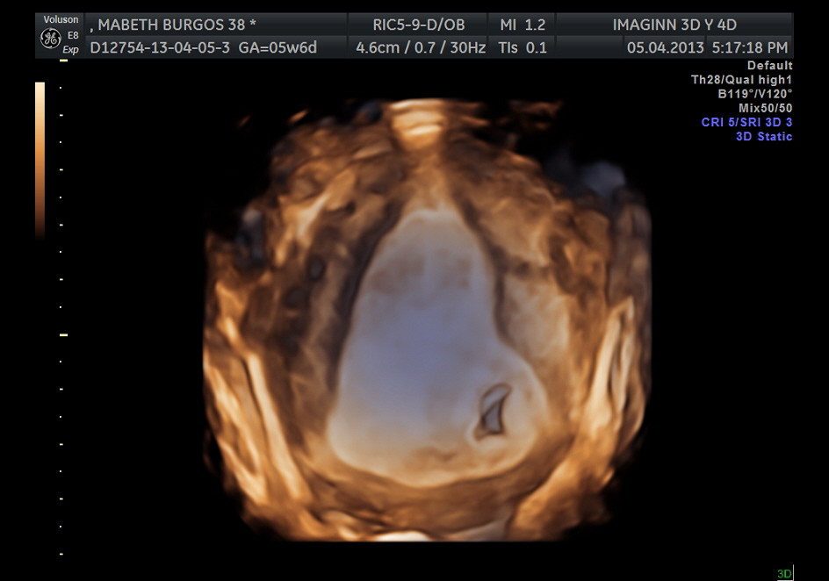

Slide 47
Caso 4

Slide 48
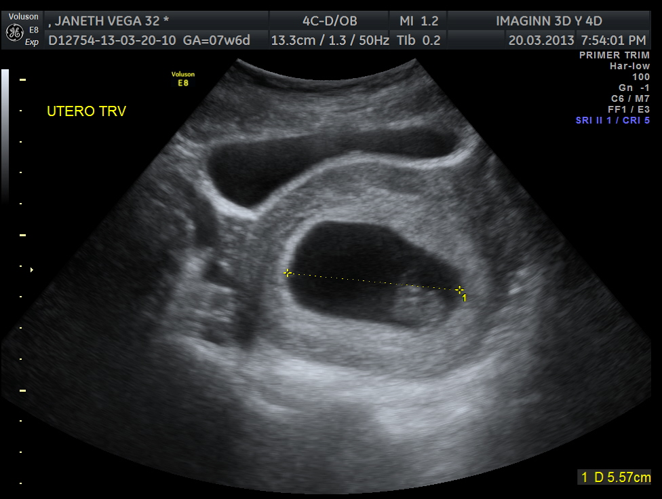

Slide 49
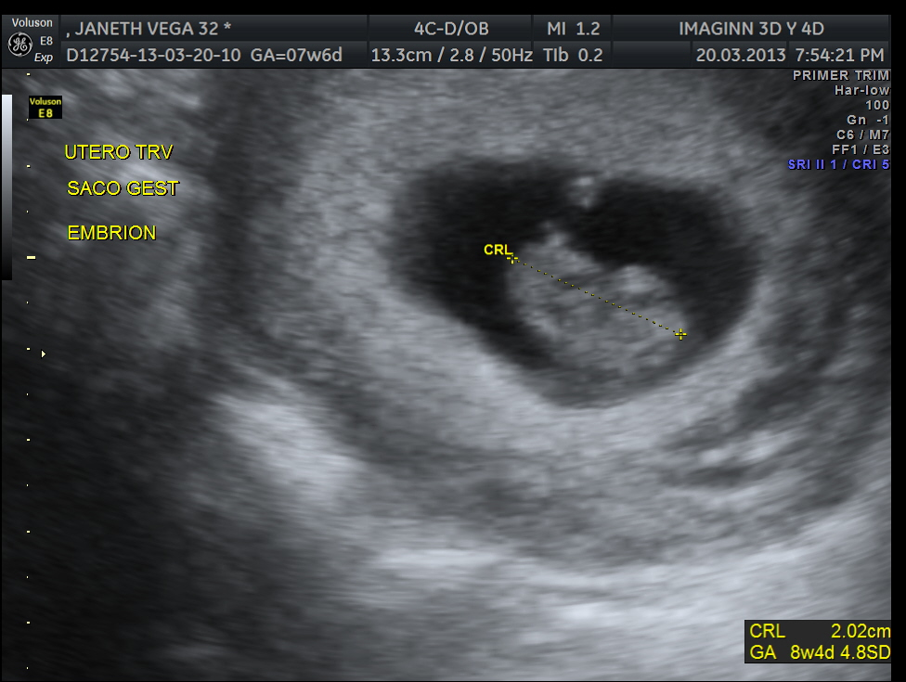

Slide 50
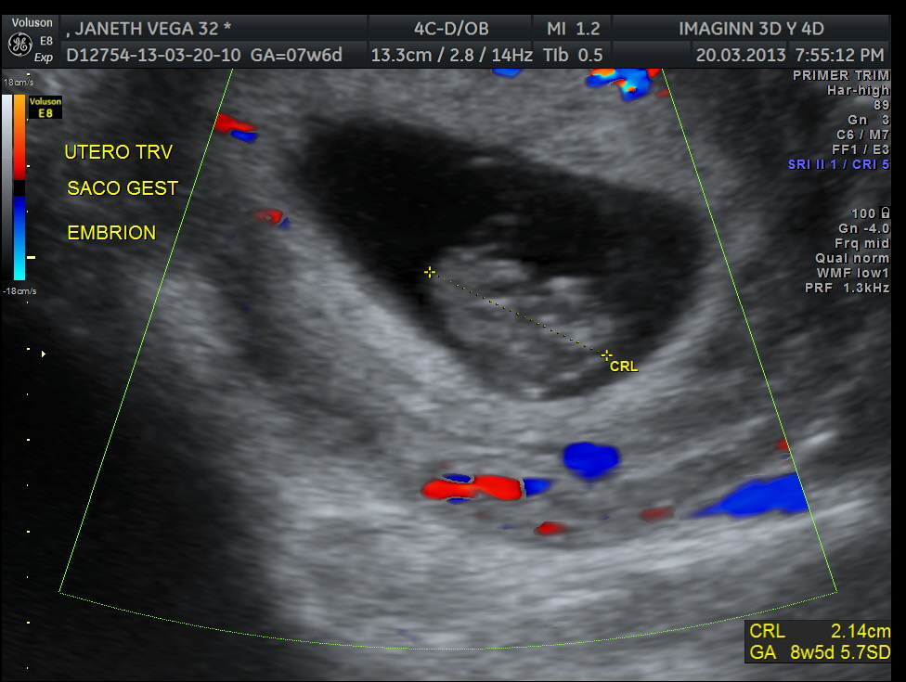

Slide 51
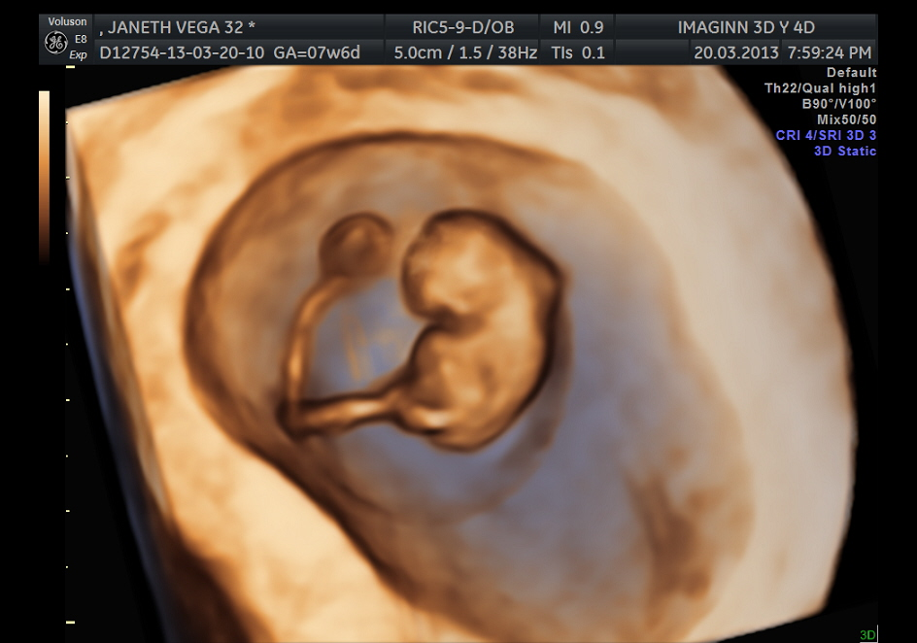

Slide 52
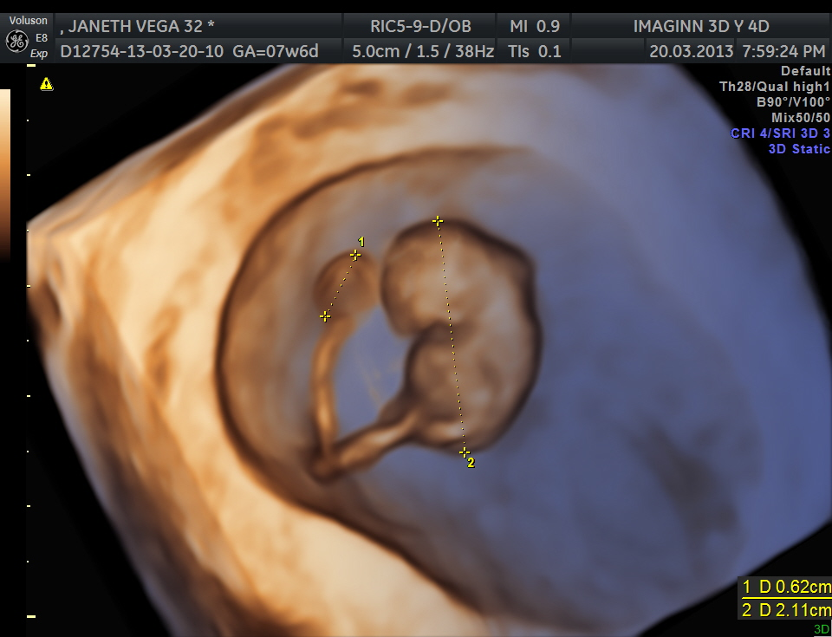

Slide 53
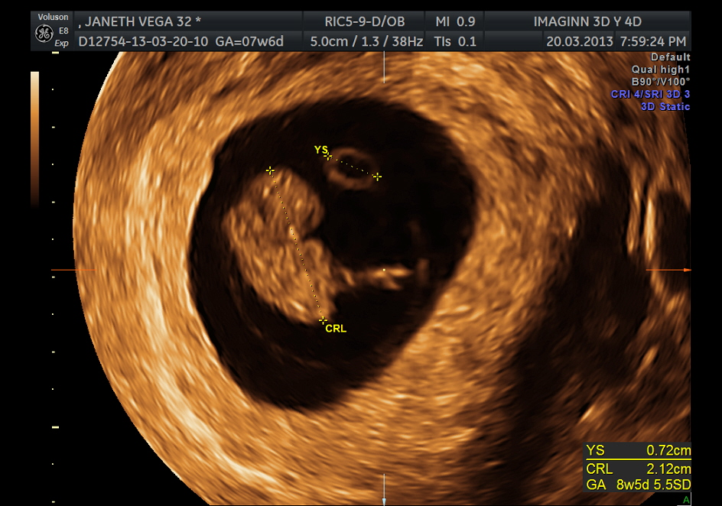

Slide 54
GRACIAS

